Slide 1
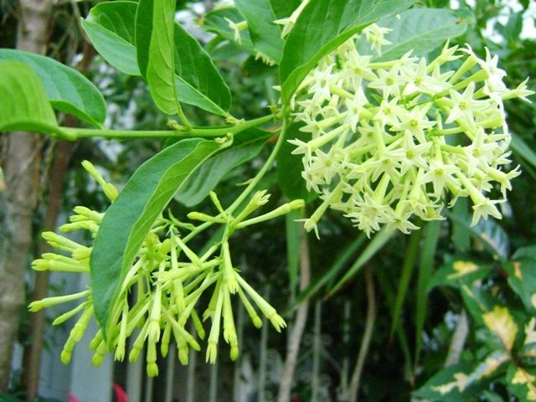
স্বাগতম

Slide 2
শিক্ষক পরিচিতি
মোছাঃ খুরশিদ জাহান
সহকারী শিক্ষক(কম্পিউটার)
সাজাপুর ফুলতলা আহঃ ফাযিল স্নাতক ফাযিল মাদরাসা।
বিষয়ঃ বাংলা শ্রেণীঃ ৭ম কবিতা কুলি মজুর কাজী নজরুল ইসলাম সময়ঃ ৪০ মিনিট
তারিখঃ ১৬/০১/২০২০

Slide 3
কুলি মজুর কাজী নজরুল ইসলাম

Slide 4
এ পাঠে শিক্ষার্থীরা – *কবি কাজী নজরুল ইসলামের সংক্ষিপ্ত পরিচয় উল্লেখ করতে পারবে। *কবিতাটি শুদ্ধ উচ্চারণে আবৃত্তি করতে পারবে। * সমাজের সার্বিক উন্নয়নে শ্রমজীবি মানুষদের অবদান ব্যাখ্যা করতে পারবে।
শিখনফল

Slide 5
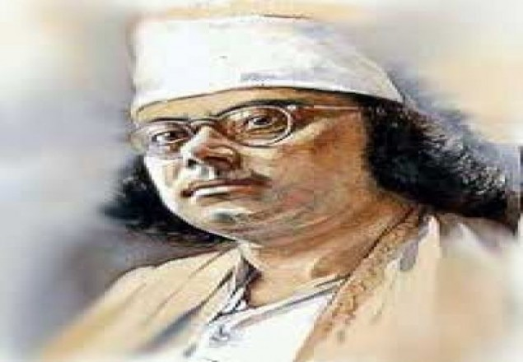
কবি পরিচিতি
জন্মঃ কাজী নজরুল ইসলাম ১৮৯৯ খ্রিস্টাব্দের ২৪শে মে বর্ধমান জেলার আহানসোল মহকুমায় জন্মগ্রহন করেন।
মৃত্যুঃ তিনি ১৯৭৬ খ্রিস্টাব্দের ২৯শে আগস্ট ঢাকায় মৃত্যুবরন করেন।

Slide 6
সরব পাঠ কুলি মজুর কাজী নজরুল ইসলাম
দেখিনু সে দিন রেলে,
কুলি বলে এক বাবু সা’ব তারে ঠেলে দিলে নিচে ফেলে-
চোখ ফেটেএলো জল,
এমনি করে কি জগৎ জুড়িয়া মার খাবে দুর্বল?

Slide 7
যে দধীচিদের হাড় দিয়ে ঐ বাষ্প-শকট চলে,
বাবু সাব এসে চড়িল তাহাতে, কুলিরা পড়িল তলে।
বেতন দিয়াছ?-চুপ রও যত মিথ্যাবাদীর দল!
কত পাই দিয়ে কুলিদের তুই কত ক্রোর পেলি বল?

Slide 8
রাজপথে তব চলিছে মোটর, সাগরে জাহাজ চলে,
রেলপথে চলে বাষ্প-শকট, দেশ ছেয়ে গেল কলে,
বল তো এসব কাহাদের দান!তোমার অট্টালিকা
কার খুনে রাঙা?- ঠুলি খুলে দেখ,প্রতি ইটে আছে লিখা।
তুমি জান নাকো কিন্তু পথের প্রতি ধুলিকণা জানে,
পথ ঐ জাহাজ শকট অট্টালিকার মানে!

Slide 9
ঐআসিতেছে শুভদিন,
দিনে দিনে বহু বাড়িয়াছে দেনা, শুধিতে হইবে ঋণ!
হাতুড়ি শাবল গাঁইতি চালায়ে ভাঙ্গিল যারা পাহাড়,
পাহাড়-কাটা সে পথের দু-পাশে পড়িয়া যাদের হাড়,
তোমারে সেবিতে হইল যাহারা মজুর, মুটে ও কুলি,
তোমারে বহিতে যারা পবিত্র অঙ্গে লাগাল ধূলি;
তারাই মানুষ, তারাই দেবতা, গাহি তাহাদেরি গান,
তাদেরি ব্যথিত বক্ষে পা ফেলে আসে নব উত্থান!

Slide 10
মূল্যায়ন
*বাংলার জনমনে কাজী নজরুল ইসলাম কী হিসেবে
নন্দিত আসন পেয়েছেন?
*
‘কুলি-মজুর’ কবিতাটি কোন গ্রন্থের অন্তর্গত?

Slide 11
বাড়ির কাজ
‘শ্রমজীবী মানুষের প্রতি স্বচ্ছল মানুষের আচরণ সহানিভূতিশীল হওয়া উচিত’- এর স্বপক্ষে দশ লাইনের একটি অনুচ্ছেদে তোমার অভিমত লিখে আনবে।

Slide 12
ধন্যবাদ

